Slide 1
Nové biologické lieky a invazívne mykotické infekcie
Ľuboš Drgoňa
Klinika onkohematológie LFUK a NOÚ
Bratislava
QUO VADIS 2019
24.5.2019

Slide 2
Prehlásenie
Možný konflikt záujmov
- prednáška pripravená s podporou spoločnosti TEVA Pharmaceuticals
Slovakia s.r.o.

Slide 3
Osnova
Nové prvky v epidemiológii IFD
Cielená biologická terapia
Riziko infekcií po biologickej liečbe
Invazívne mykotické infekcie

Slide 4
Distribúcia IA podľa oddelení
44% pacientov s IA sú nehematologickí
Mortalita spojená s IA je vyššia u non-neutropenických ako u neutropenických patientov (89% versus 60%,
P = 0.007)
Cornillet A, et al. Clin Infect Dis. 2006;43:577‒594

Slide 5
Rizikové faktory spojené s výskytom IFD
Disease | Risk factor
IFD¹ | Host predisposition Neutropenia ≥3 weeks Environmental factors
IA¹ | GVHD (acute grades 2–4 or chronic HCT type (mismatched-related donor at greatest risk) Underlying haematologic disease (MDS or AML) Corticosteroid (dose and duration) T-cell–depleting therapy CMV infection Ganciclovir use Polymorphisms (TLR4, TNF or IL-10) HCT in non-laminar air flow room
Mucormycosis² | Underlying immune deficiency Prior organ or stem-cell transplant Long-term immunosuppression treatment Neutropenia
Nové lieky?!
AML, acute myeloid leukaemia; CMV, cytomegalovirus; GVHD, graft-versus-host disease; HCT, haematopoietic cell transplantation; IL, interleukin; MDS, myelodysplastic syndromes; TLR, toll-like receptor; TNF, tumour necrosis factor
1. Kriengkauykiat J, et al. Clin Epidemiol. 2011;3:175–191;
2. http://www.cdc.gov/fungal/diseases/mucormycosis/risk-prevention.html [dostupné Máj 2018]

Slide 6
Stratifikácia rizika pre vznik IFD (komplexný pohľad)
Rizikové faktory
Stav ochorenia – remisia vs relaps/refraktérne ochorenie
transplantácia krvotvorných buniek
  Autológna vs allogénna; typ darcu; GVHD; CMV…
Imunitné – neutropénia, lymfopénia, steroidy, mAbs, TKIs…
komorbidity – diabetes, pľúcne choroby, fajčenie, preťaženie železom, chrípka...
Prostredie – prestavby/rekonštrukcie…
Genetika – IL-10, TNF-α, TLR, plasminogén, MBL…
Kontoyiannis DP. Bone Marrow Transplant. 2011;46(2):165–73;
Schauwvlieghe, et al. Lancet Resp Med. 2018;6:782–92.
Notes:
Practical perspective – Tx not for a geriatric pop
Immune – takes in consideration of the intensity of chemo; even in the absence of AML-like intensive regimens, neutropenia is a major factor (disease plus chemo); PLUS increasing use of other immunosuppressive agents; lowering of immune function with age (e.g., skewing of lymph repertoire)
Co-morbidities – more important/common in the elderly

Slide 7
Nové rizikové faktory?
Narušenie imunologického dozoru proti
hubovým patogénom
Riziko: praktické delenie
Vysoké riziko¹
  Akútna leukémia a MDS
  Riziková CLL
  Allogénne TKB
  GVHD
Nízke riziko
4
Skutočne?…^{2,3}
  IFD a ibrutinib u pacientov s CLL…
  BTK a aktivita makrofágov proti IFD
1. Agrawal S, et al. Crit Rev Microbiol. 2012;38(3):203–16;
2. Grommes C and Younes A. Cancer Cell. 2017;31(6):731–3;
3. Herbst S, et al. EMBO Mol Med. 2015;7(3):240–58;
4. Armstrong-James D, personal communication, 2019.
Notes:
Some factors we cannot influence
Increasing complexity = decreasing compliance (by the clinical team)
Targeted therapies and TKIs – risk of IFD e.g., CLL – IA, but also crypto; Idelalisib (PI3k – and PJP)
Darius: macrophage TLR9–BTK–calcineurin–NFAT signalling pathway as a key immune defect that leads to organ transplant-related invasive aspergillosis
Biological agents in general – aTNFa….

Slide 8
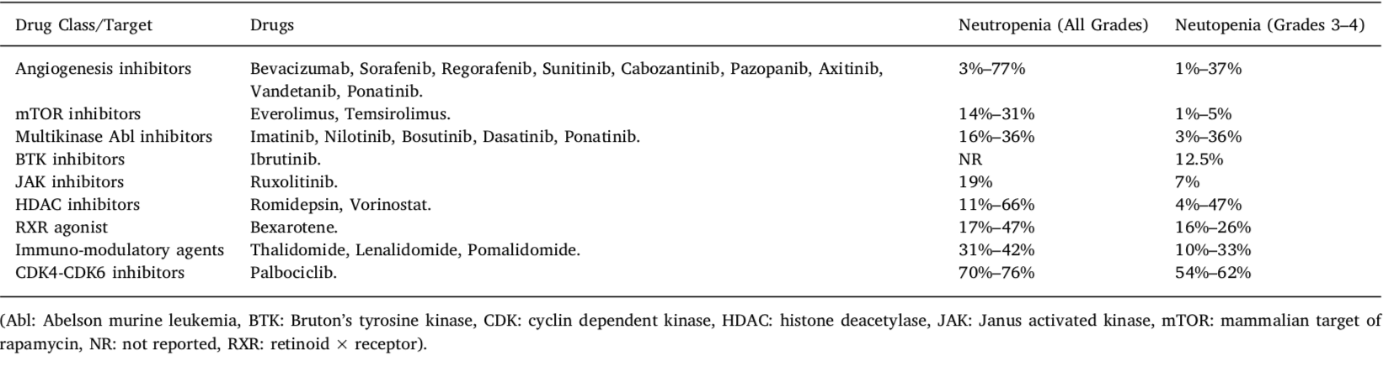
Neutropénia po cielenej liečbe
Rizikový faktor:
neutropénia
(Dy and Adjei, 2013; Finn et al., 2015; Martelli et al., 2010; Kumar et al., 2009; Turner et al., 2015; Lalami and Klastersky, 2017).

Slide 9
Porovnanie ramien 2 randomizovaných štúdií:
Ibrutinib+ rituximab v 1.línii liečby CLL
Rizikový faktor:
vek
Pacienti s mediánom 58 r
Pacienti >65 rokov
Grade 3-5 Treatment-Related AE | E1912: Ibrutinib + R^{[3]} (n = 352) | 041202: Ibrutinib + R^{[1,2]} (n = 181)
Median age, yrs (range) | 57 (31-70) | 71 (65-86)
Infection, % | 5 | 20
Atrial fibrillation, % | 3 | 6
Bleeding, % | 1 | 3
Hypertension, % | 7 | 34
Deaths during active treatment + 30 days. % | 1 | 7
1. Woyach. ASH 2018. Abstr 6. 2. Woyach. NEJM. 2018;[Epub]. 3. Shanafelt. ASH 2018. Abstr LBA-4.
Notes:
Nepriame porovnanie
Medián veku v ramene v Alliance štúdii 41202 bol 70 a 71 rokov
Vek teda hrá rolu v riziku infekcií aj pri chemofree liečbe

Slide 10
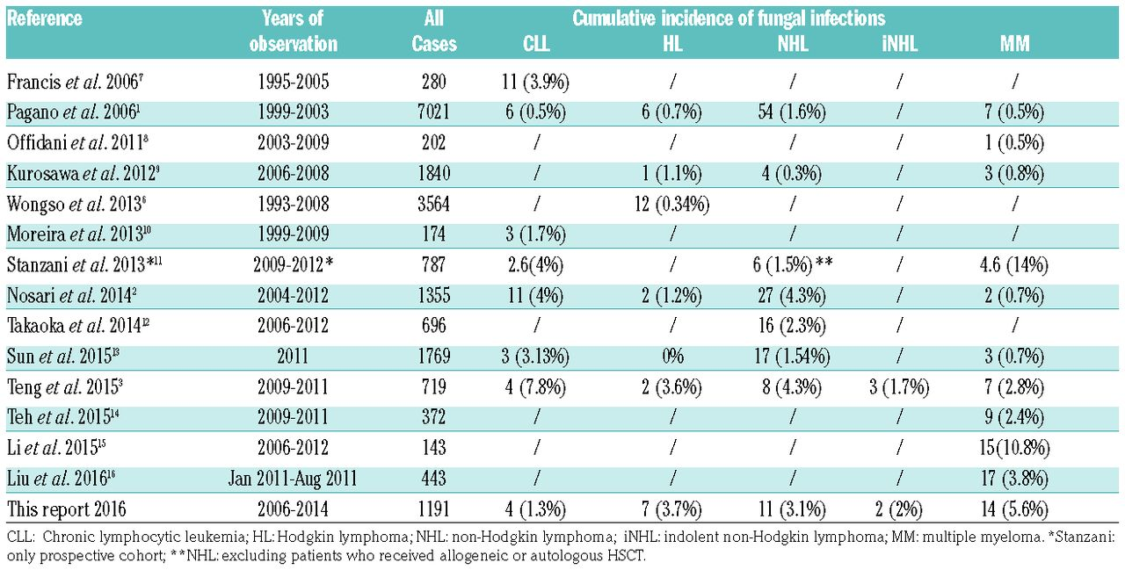

Incidencia IFD u pacientov s malígnymi lymfoproliferáciami: literárny prehľad
Tisi MC et al. Haematologica 2017;102:e108-e111
Notes:
Incidence of fungal infections in lymphoproliferative disorders: literature revision.

Slide 11
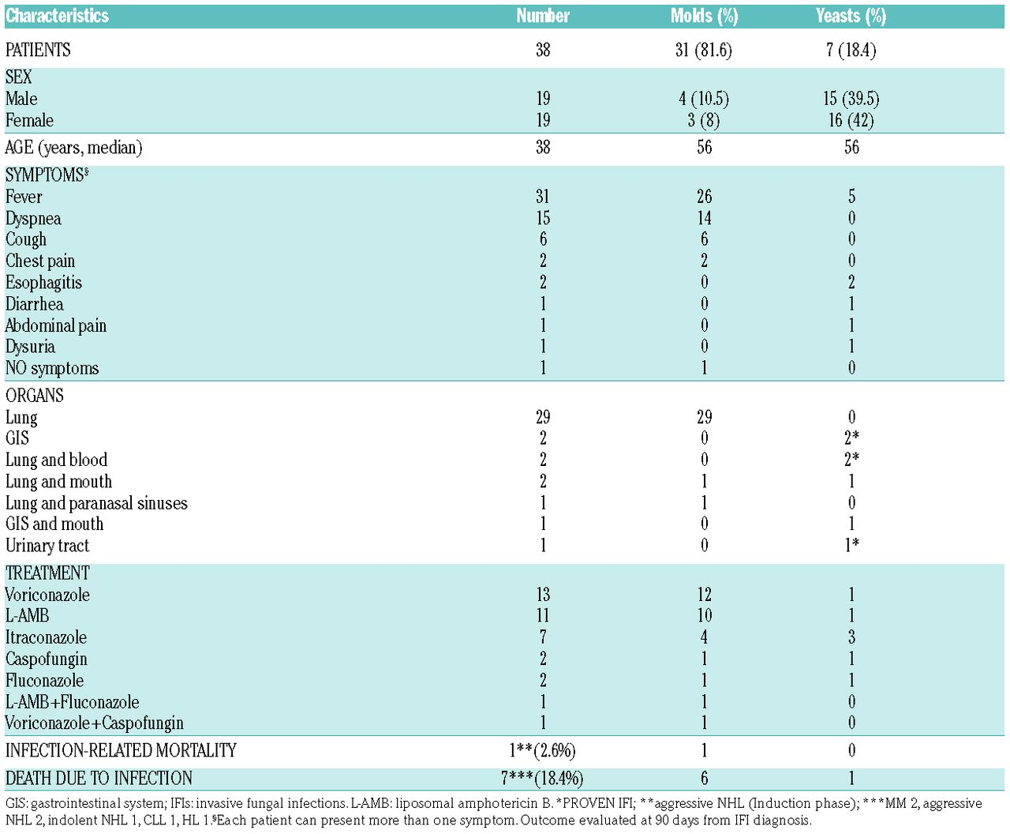
IFD: klinická a mikrobiologická charakteristika
Tisi MC et al. Haematologica 2017;102:e108-e111
Notes:
IFIs: clinical and microbiological characteristics.

Slide 12
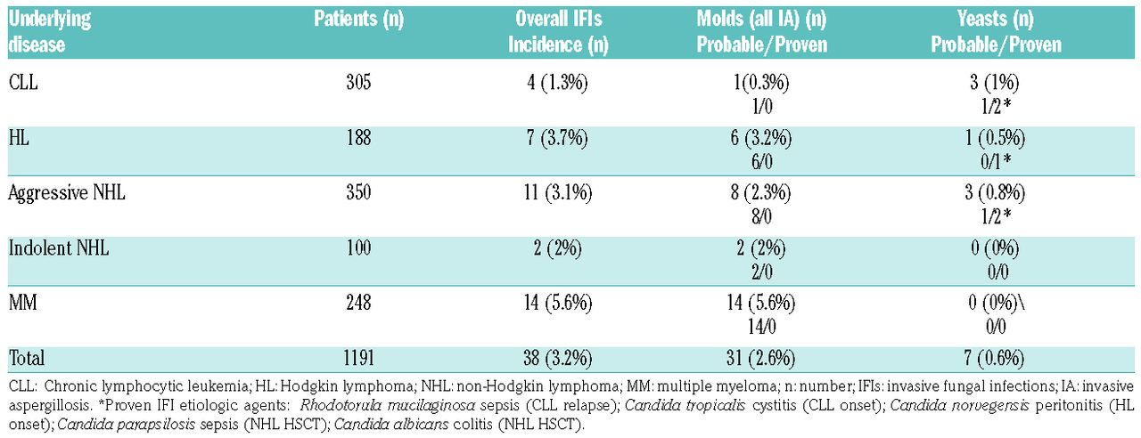
Incidencia IFD podľa rôznych malígnych lymfoproliferatívnych ochorení
Príčiny ?
Viac línií liečby
Nové lieky
Starší pacienti
Tisi MC et al. Haematologica 2017;102:e108-e111
Notes:
Incidence of fungal infections in different lymphoproliferative disorders.

Slide 13
Biologická liečba a infekcie – úvodné poznámky
Ciele biologickej terapie: cytokíny, solubilné mediátory imunity, povrchové receptory a molekuly, molekuly a receptory intracelulárnych signálnych dráh
Terče cielenej liečby = kľúčové prvky fyziologických imunitných procesov
Vplyv na vrodenú a/alebo adaptívnu imunitu
Ovplyvňuje reakciu organizmu- na akútny infekčný stimul alebo latentnú/chronickú infekciu
Metodologické problémy: nejasné definície, málo detailov v RCT, prekrývanie infekčných dg., bez detailov o profylaxii a pod.
Rizikové faktory: predchádzajúca liečba, predchádzajúce infekcie, stav ochorenia, prevencia…

Slide 14
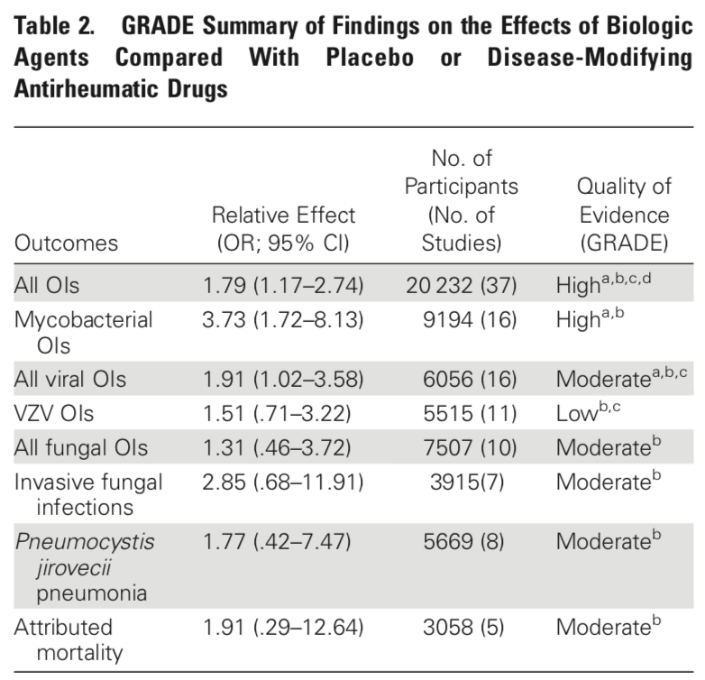
Biologická liečba pacientov s RA a riziko oportúnnych infekcií
Metaanalýza 70 randomizovaných štúdií
> 32 500 pacientov
Zvýšenie celkového rizika OI
→([OR], 1.79; 95%; [CI], 1.17–2.74
Najmä mykobakteriálne a vírusové infekcie
IFD a PCP: bez jednoznačného zvýšenia rizika
Bez zvýšenia mortality
Kourbeti IS et al, Clin Infect Dis 2014

Slide 15
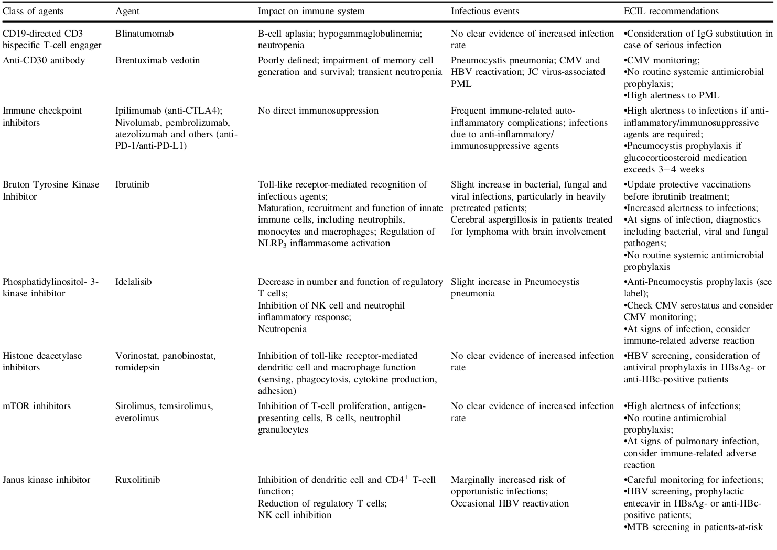
Cielené terapie, mechanizmus účinku na IS a výskyt infekcií
+ odporúčanie ECIL
Maschmeyer G et al., Leukemia 2019

Slide 16
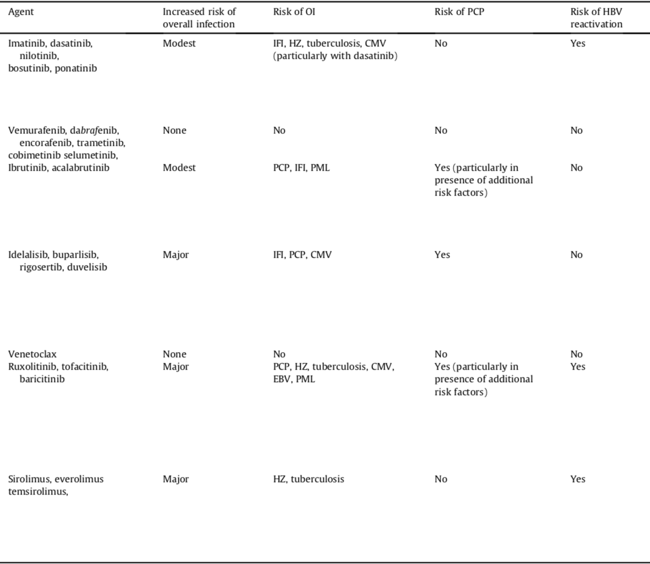
Inhibítory intracelulárnych signálnych dráh a infekcie
Tki
mTOR inhibítory
IFD (vrátane PJP)
- idelalisib
- ibrutinib
- dasatinib
Zvyčajne prítomné ďaľšie rizikové faktory pre vznik IFD/PCP
Reinwald M et al, Clin Microb Infect 2018

Slide 17
Nové biologické lieky a potenciálne riziko IFD
Notes:
Not exhaustive – PROPHYLAXIS?

Slide 18
Nové biologické lieky a riziko IFD (II)
Riziko a predispozícia:
Adapted from Chang YC and Levitz SM. Med Mycology. [In press].
Notes:
Not exhaustive – PROPHYLAXIS?

Slide 19
BTK inibítory (ibrutinib, acalubritinib)
Respiračné infekcie – najčastejšie infekčné komplikácie
Pneumónia = najčastejší vážny NÚ liečby
Menej infekcií u pacientov prvolíniových vs. R/R pacientov (13% vs 51%)
G3 infekcie pozorované častejšie v prvých 6 mesiacoch liečby
Liečba ibrutinibom – stabilizácia a rekonštitúcia humorálnej imunity a B-lymfocytov
Zvýšenie rizika infekcií: steroidy, rituximab, neutropénia, preexistujúca hypogamaglobulinémia
ECIL-7, 2017

Slide 20
Ibrutinib a invazívne mykotické infekcie (IFD)
Prípady IFD po včasnom nasadení ibrutinibu u pacientov bez zvyčajných rizikových faktorov
Invazívna aspergilóza (IA) u 7/18 (39%) pacientov liečených pre primárny CNS lymfóm
28 pacientov liečených ibrutinibom vyvinulo IFD ( IA, mukormykóza, kryptokokóza, PCP)
200 pacientov / 7% IFD (5% IA)
V klinických štúdiách výskyt 0 - 3.2%
MDACC: 4.2% výskyt za 5 rokov (retrospektívne sledovanie), často CNS postihnutie, zvyčajne v skorých fázach podávania
Supresia vrodených imunitných mechanizmov proti aspergilom
Lionakis et al., Cancer cell, 2017
Ruchlemer et al, Blood, 2017
Barbosa et al, JCO suppl. 2017
Varughese T et al, Clin Infect Dis 2018

Slide 21
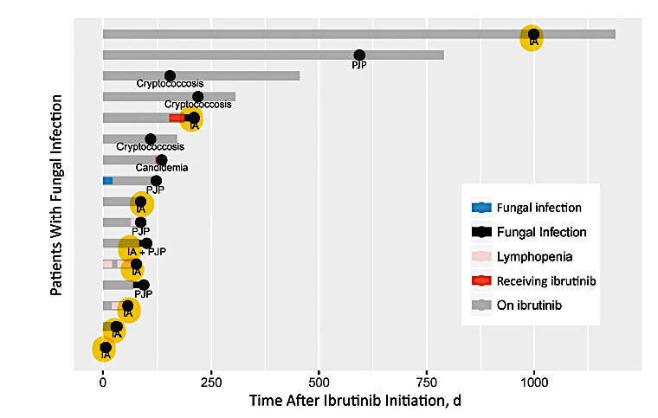
378 pacientov (CLL 44%. Monoterapia 84%, kortikosteroidy 10%)
Proportion with infection, %
Proportion with infection
Time after ibrutinib initiation, d
Time after ibrutinib initiation, d
CLL, chronic lymphocytic leukaemia; d, day; IA, invasive aspergillosis; PJP, P. jirovecii pneumonia
Varughese T, et al. Clin Infect Dis. 2018;67(5):687–92.

Slide 22
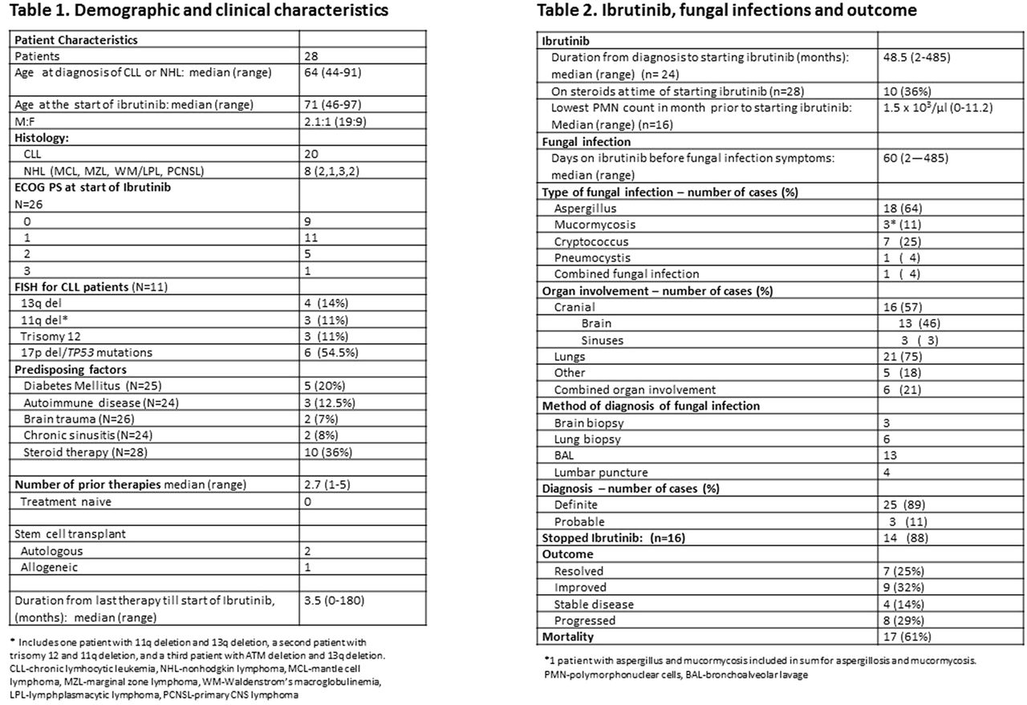
IFD a Ibrutinib (Ruchlemer et al, Blood, 2017)

Slide 23
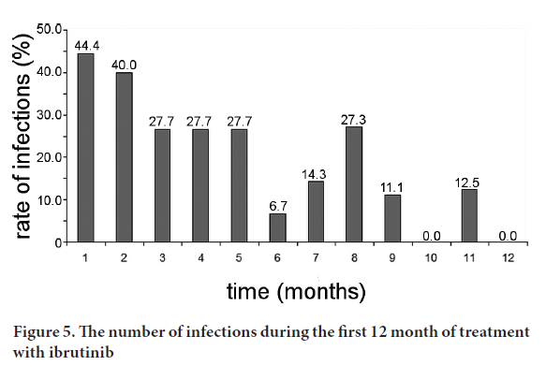
Ibrutinib- s dĺžkou liečby klesá výskyt infekcií
Demitrovicova L et al, Neoplasma 2017

Slide 24
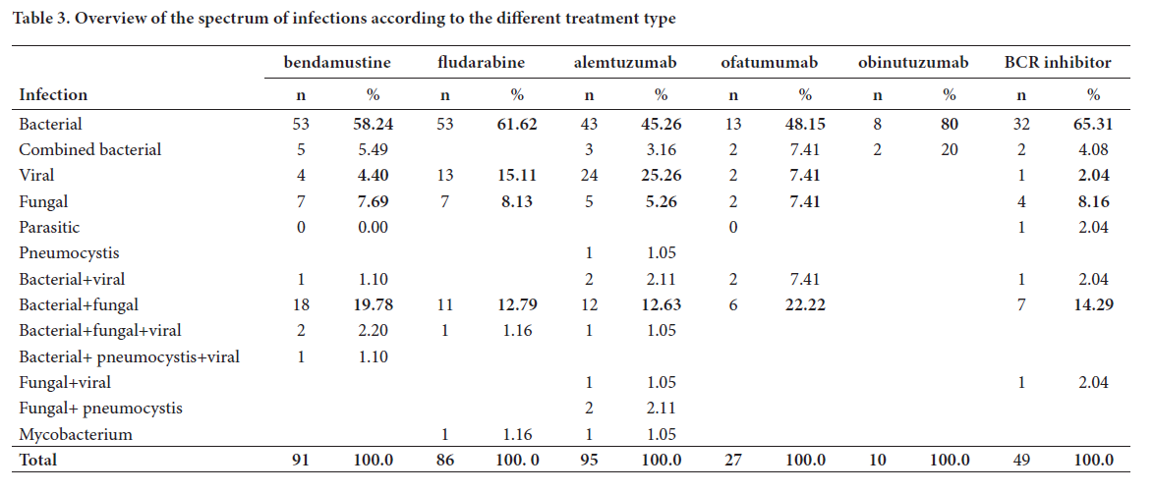
IFD u CLL pacientov
Demitrovicova L et al., Neoplasma 2017

Slide 25
Výzvy a úskalia
imunitne podmienené nežiaduce účinky (irAE) po podaní cielenej terapie
- mimikry – rozlíšenie irAE od infekcie
- podávanie imunosupresív na riešenie irAE → prehlbenie rizika vzniku oportúnnych infekcií vrátane IFD
Podávanie profylaxie paušálne?
- nie
- vybrané lieky a riziká (napr. profylaxia PCP pri podávaní Idelalisibu; podávanie kotrimoxazolu ak liečba irAE steroidmi presiahne 3 týždne)

Slide 26
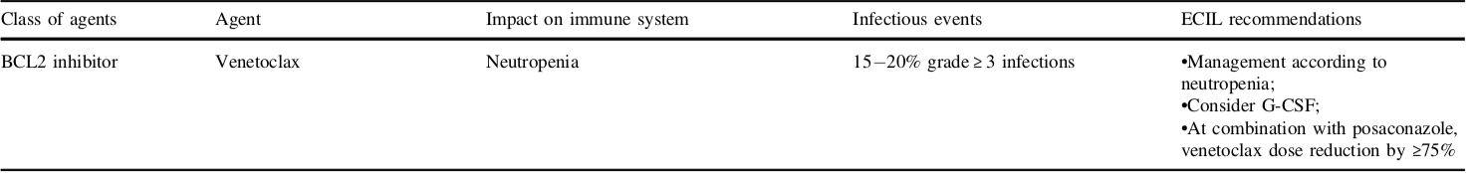
Nové lieky a interakcie s antimykotikami
AML a venetoklax – pozor na dávkovanie (ak profylaxia IFD posakonazolom
Podľa: Maschmeyer G et al., Leukemia 2019

Slide 27
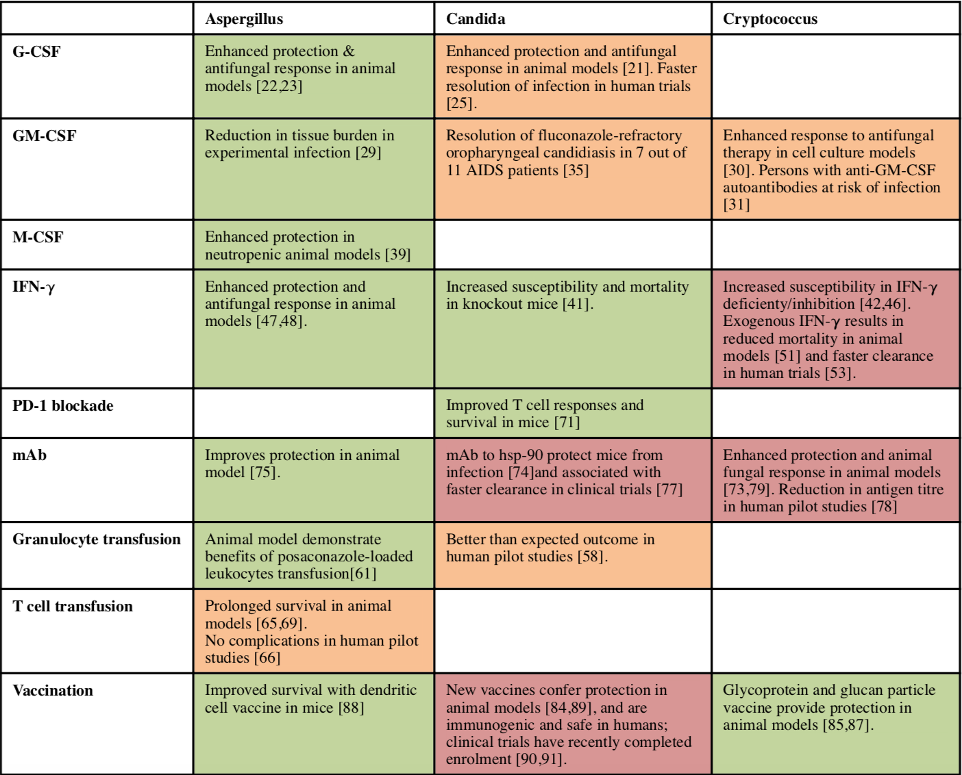
Perspektívy: Imunomodulácia v liečbe IFD
Scriven JE et al, Curr Opin Microbiol 2017

Slide 28
Závery
Niektoré biologické lieky zvyšujú riziko infekcií
Niektoré zvyšujú riziko a výskyt invazívnych mykotických infekcií
Komplexný pohľad na pacientov (množina rizikových faktorov)
Univerzálna antimikrobiálna profylaxia nie je indikovaná
Profylaxia PJP: idelalisib(+/- rituximab); ibrutinib, ruxolitinib, CPI → zvážiť v prítomnosti iných RF

Slide 29
Ďakujem za pozornosť.
QUO VADIS 2019
24.5.2019

